Slide 1
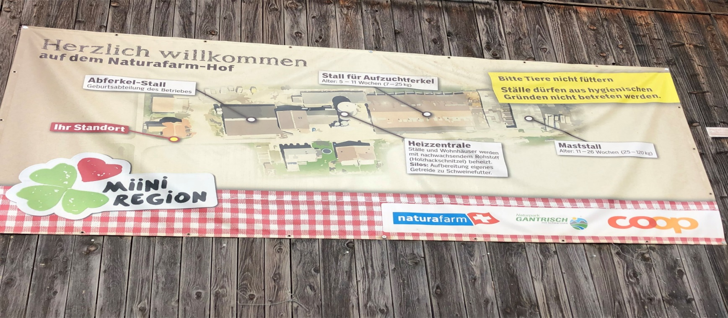
Visite d’un élevage de porc à Kirschdorf (canton de Berne)

Slide 2
Visite avec le vétérinaire du canton de Berne Dr Patricia Scheer

Slide 3
Le porc
Le porc domestique est une espèce de mammifère domestique omnivore de la famille des porcins ou suidés. il est resté proche du sanglier avec lequel il peut se croiser
La femelle adulte est la truie ou coche, la jeune femelle élevée pour la reproduction est une cochette, le mâle est le verrat et le jeune cochon avant le sevrage s’appelle porcelet, cochonnet, goret ou cochon de lait (dans l’assiette), le jeune porc sevré se nomme nourrain
La viande de porc est la plus consommée dans le monde alors même que le porc fait l'objet d’une d’interdiction alimentaire dans certaines religions. La production se concentre dans trois zones : l'Europe, l'Asie et l'Amérique du nord. La Chine avec 46 millions de tonnes (2003) produit presque la moitié du total mondial

Slide 4
Le porc
Presque toutes les parties du porc sont utilisables en cuisine, ce qui se traduit par le dicton populaire « Dans le cochon, tout est bon », expression attribuée à brillat-savarin
Les soies de porc servent à la fabrication de pinceaux et de brosses. Sa peau fournit un cuir utilisé pour la fabrication de vêtements, de doublure de chaussures et d’articles de maroquinerie variés

Slide 5
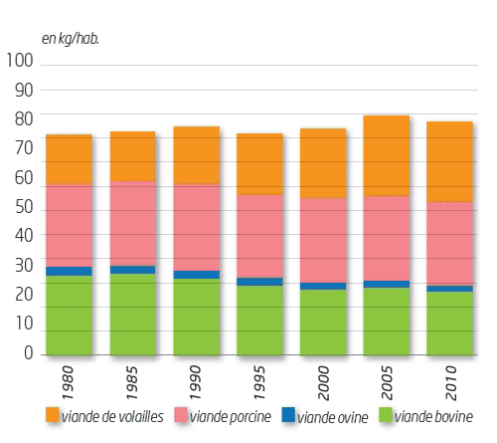
Le porc
Plus de 115 millions de tonnes de porc sont consommées chaque année dans le monde
La Chine, à elle seule, en consomme plus de 60 millions de tonnes

Slide 6
Le porc en suisse
Elevage de porcs: 7’000
Porcs: 1’500’000
Truies de reproduction: 129’000
Porcherie de reproduction: 50
Fermes d’engraissement : 320

Slide 7
Consommation suisse
Production indigéne : 95%
Importation de viande de porc: 11-30‘000 t par année
Exportation de viande de porc : 3‘600 t par année
Consommation de viande porc en suisse : 23.5 kg par pers. par année

Slide 8
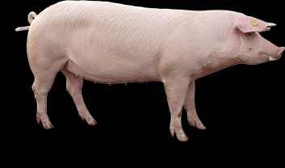
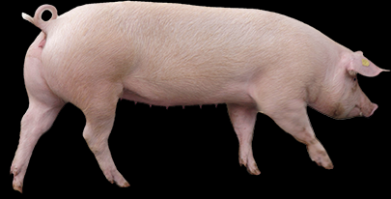
Lignées maternelles
Grand Porc Blanc suisse (GPB)
Pour la production de jeunes truies
Le Grand Porc Blanc est issu d‘anciennes races indigènes, qui ont été ennoblies avec la race anglaise Yorkshire déjà durant la première moitié du 20ème siècle
Landrace suisse (LS)
Pour la production de jeunes truies F1
Le Landrace suisse est issu d‘anciennes races indigènes et est travaillé sur le plan zootechnique depuis plus de 100 ans
Truie de croisement PRIMERA®
La truie de croisement performante pour la production de porcelets d’engraissement
PRIMERA® est la truie de croisement performante du programme d’élevage SUISAG. Les jeunes truies PRIMERA® sont produites par le croisement des deux lignées maternelles (LS et GPB) et possèdent ainsi un effet hétérosis complet

Slide 9
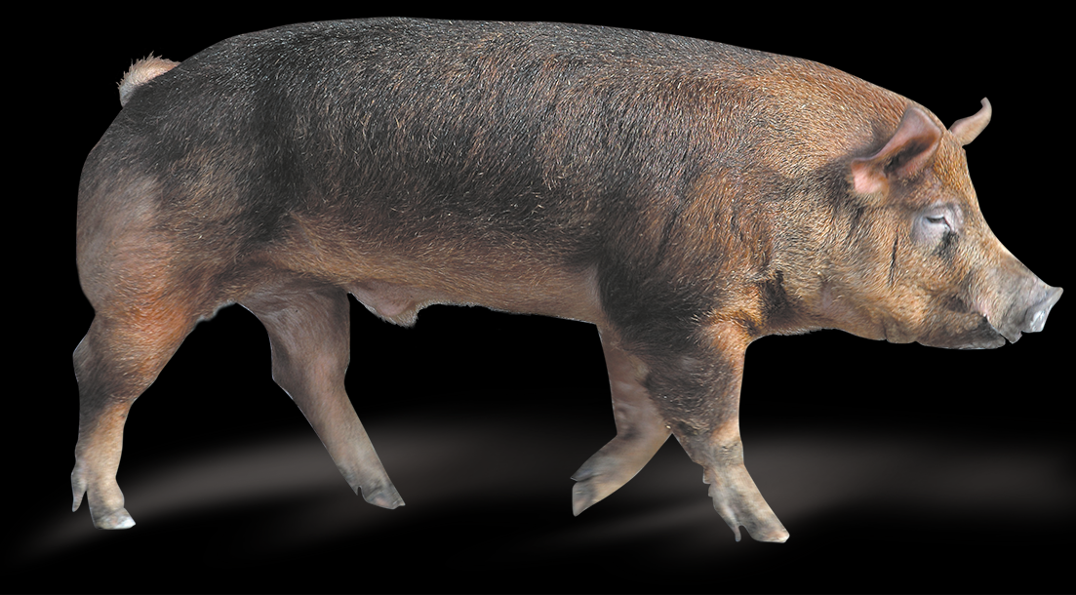
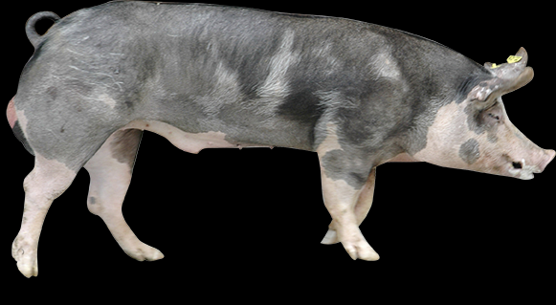
Lignées paternelles
Grand Porc Blanc lignée paternelle (GPBP) - PREMO®
Le verrat de produit terminal pour la production de porcelets d‘engraissement
Depuis des décennies, le Grand Porc Blanc suisse a été élevé en tant que race universelle. En 2002, la population d’élevage à été partagée en deux races.
Duroc (D)
Pour la production de porcelets d‘engraissement
La race brun rouge provient initialement des Etats-Unis. Du côté maternel, les importations précoces en Suisse ont été utilisées pour la production de truies de croisement.
Piétrain (P)
Pour la production de porcelets d‘engraissement
Cette race est issue de Brabant (Belgique) et descendrait des porcs Bayeux charnus. Cette race a été intégrée dans le herd-book suisse en 2008.

Slide 10
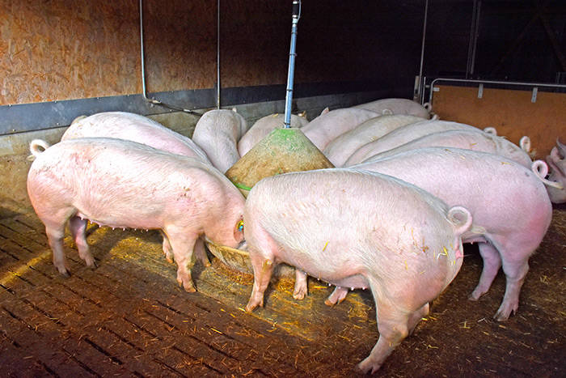
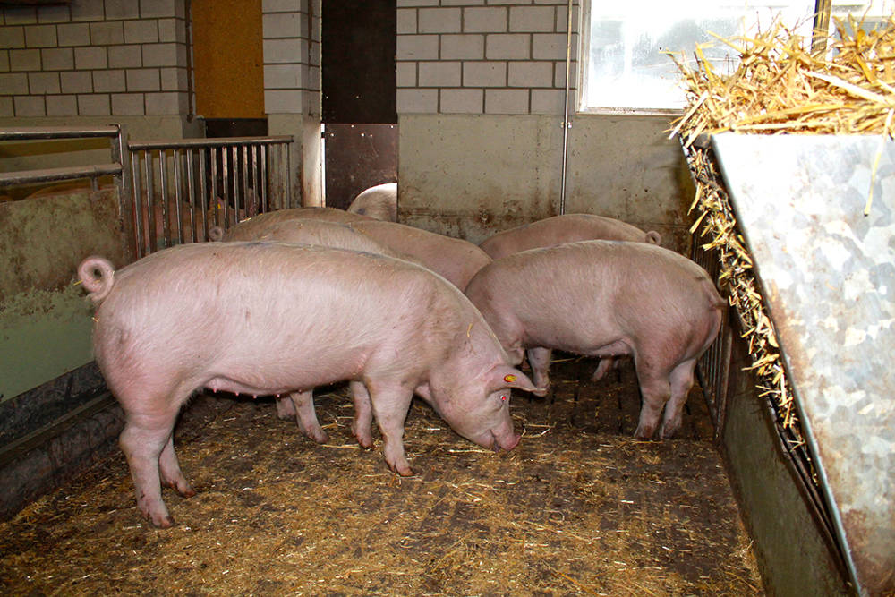
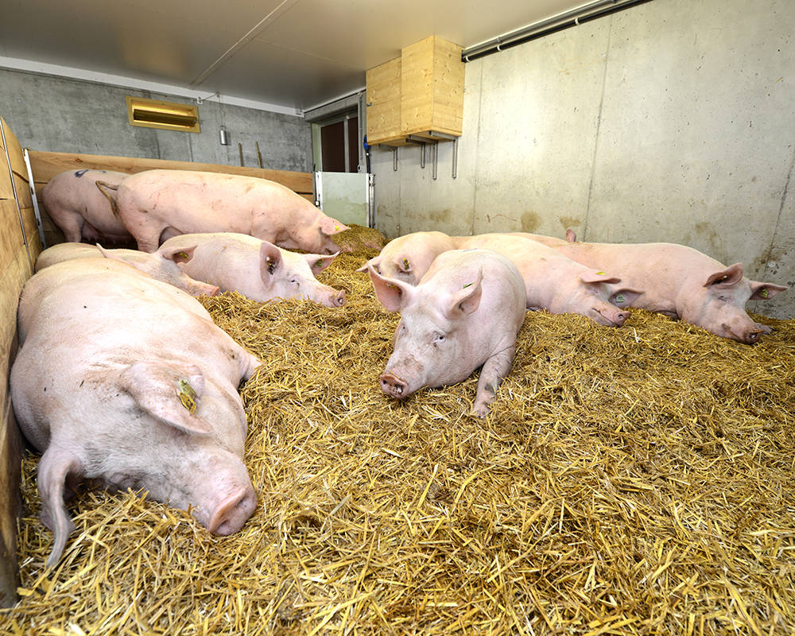
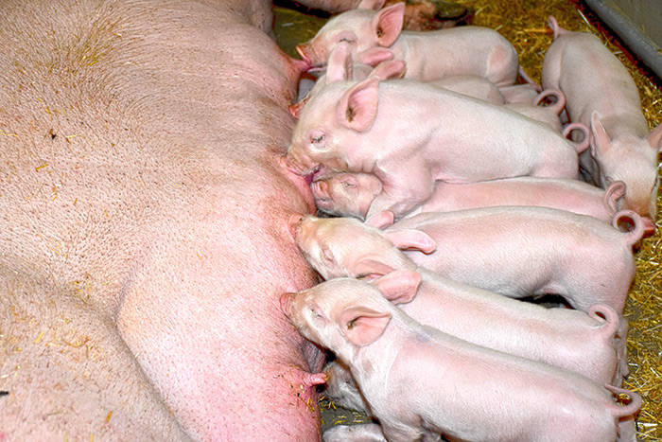
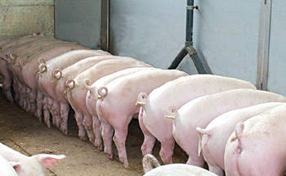
La pyramide d’élevage
Les exploitations nucléus s’occupent de la lignée maternelle et de la lignée paternelle. Elles fournissent des truies mères et des verrats destinés à l’élevage et à la production de porcelets d’engraissement.
Le maillon suivant est constitué des producteurs de porcelets d’engraissements qui forment le trait d’union entre l’élevage et l’engraissement. À ce niveau, les truies sont montées par des verrats Premo issus de la lignée paternelle Grand porc blanc ou d’autres races à viande, telles que le Duroc ou le Piétrain, afin de donner naissance à des porcelets d’engraissements.
L’engraissement : les porcelets sont ensuite engraissés dans les exploitations d’engraissement pour le marché de la viande.
L’élevage porcin suisse voit aujourd’hui de nombreux professionnels collaborer avec des laboratoire et des vétérinaires dans le but de produire une excellente viande, provenant d’animaux en bonne santé

Slide 11
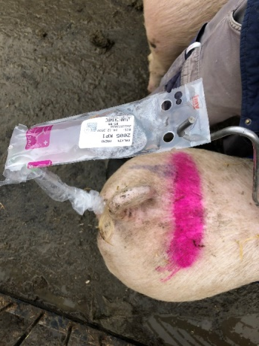
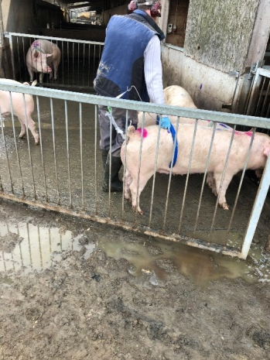
L’insémination
En suisse il y a 3 centres de récolte de semence des verrats. Ces centres sont protégés et les normes d’hygiènes y sont très strictes afin d’éviter toutes contaminations
Sur internet il est possible de sélectionner la semence du verrat souhaité : Choix en verrats | SUISAG
La maturité sexuelle chez une truie est de 1 an
Les truies sont inséminées artificiellement par l’éleveur
Lorsqu’elles sont en chaleur, l’éleveur leur introduit un tube dans l’appareil reproducteur et la semence s’écoule
La proximité d’un verrat est nécessaire, l’odeur de phéromones va stimuler la truie ce qui va aider à la fécondation
L’opération dure une dizaine de minute
L’éleveur contrôle après une semaine si la truie est fécondée en faisant une échographie

Slide 12
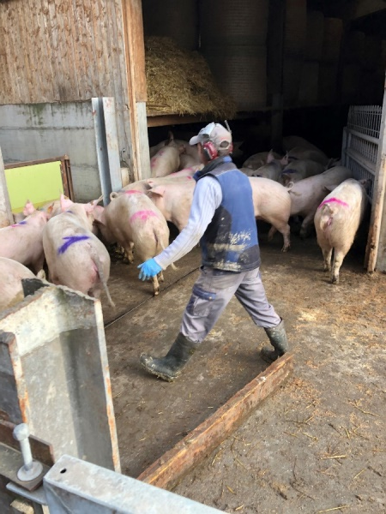
La gestation
La gestation dure chez les truies 3 mois, 3 semaines et 3 jours soit environ 115 jours
Une truie a en moyenne 2,5 portées par année
Une portée a entre 15 et 18 porcelets
EN moyenne une truie va être fertile 4 années
Durant cette période de gestation les truies reçoivent une nourriture adaptée
Elles sont regroupées et marquées d’une tache de couleur sur le dos afin de savoir la date de fécondation

Slide 13
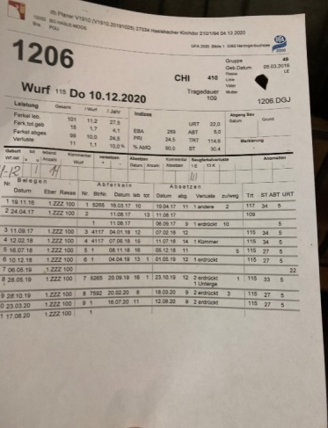
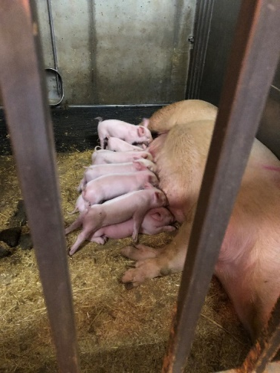
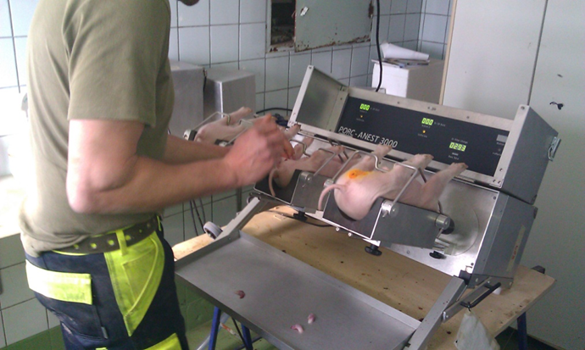
La naissance
Peu avant de mettre bas elles vont être parquées dans un box de 6.5 m2 avec un compartiment équipé d’une lumière chauffante.
Chaque truie a sa fiche où son historique est consigné.
Elles mettent bas seules et souvent sans l’assistance de l’éleveur.
Les porcelets restent 3 à 5 semaines dans ces box et passe de 1 kg à 8 kg.
Ils se nourrissent du lait de leur mère ainsi que de nourriture complémentaire.
Les mâles sont castrés dans les 2 premières semaines par l’éleveur.
Ils sont également vaccinés contre divers maladies.

Slide 14
Le sevrage
Lorsque les porcelets sont sevrés ils vont dans un autre box, environs 30 porc pour un box de 25 m2.
Ils pèsent alors 8 kg et vont tripler leur poids en 5 semaines pour peser 25 kg
Ils seront ensuite transférés dans un autre box ou chez l’engraisseur.

Slide 15
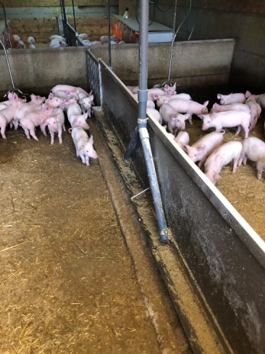
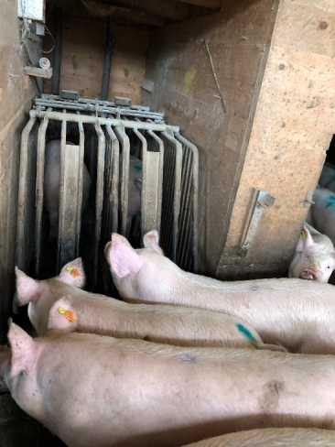
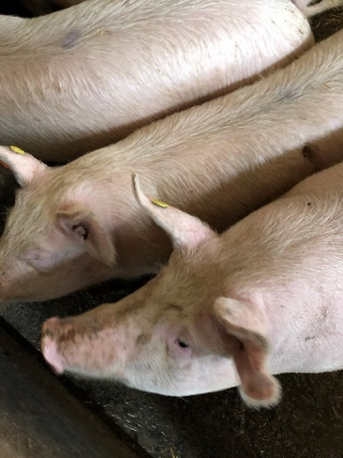
L’engraissement
Lorsque les porcs sont sevrés ils vont dans un autre box, environs 30 porc pour un box de 25 m2.
Ils pèsent alors 8 kg et vont tripler leur poids en 5 semaines pour peser 25 kg
Ils seront ensuite transférés dans un autre box ou ils vont grossir encore pour atteindre 100kg en moins d’une année.

Slide 16
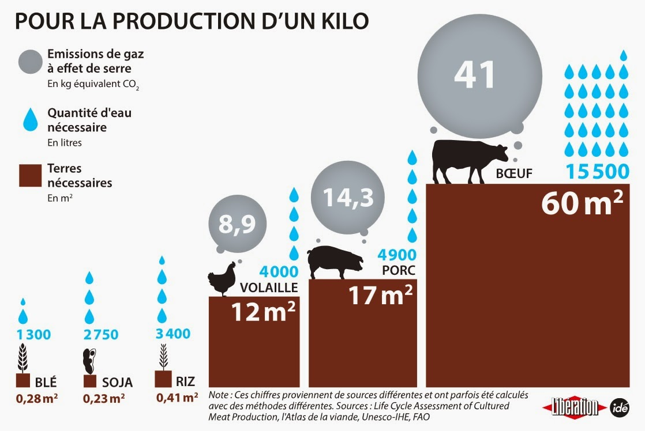
L’engraissement
Lors de l’engraissement le porc grandit de 25 à 100 kg durant une période comprise entre 90 jours et 110 jours.
Un porc de 25 kg mange 1.2 kg de nourriture par jours.
Un porc de 100 kg mange 2.7 kg de nourriture par jours.
Ils grossissent de 0.9kg par jours environ.
Pour produire 1 kg de viande de porc il faut 4900 l d’eau

Slide 17
L’abattage
Film sur l’industrie de la viande
Temps présent: «Ma vie de côtelette» (29) Temps Présent - Ma vie de cotelette – YouTube en français
NZZ: «Zwischen Stall und Küche» (29) Fleisch und Blut: Zwischen Stall und Küche - Dokumentation von NZZ Format (2006) – YouTube En allemand

Slide 18
Source
Wikipedia
www.suisag.ch
Suisseporc.ch
www.globometer.ch
Libération.fr

